Slide 1


Parkinson
Veranderd leven
Angst, spanning en stemmingsklachten

Slide 2

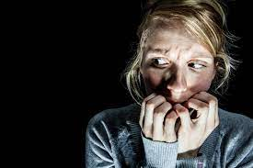
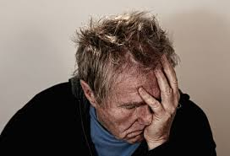

Wat is de relatie?
Parkinson

Slide 3

Voorstellen en programma
Onzichtbare gevolgen van Parkinson
Zelfbeeld
Energie en stress
Verandering van emotie en gedrag door Parkinson
Invloed op relatie en communicatie
Elkaar niet kwijtraken

Slide 4
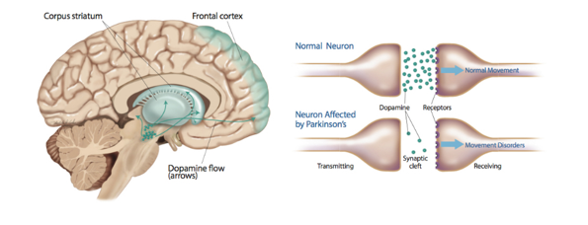

Parkinson is een hersenziekte

Slide 5
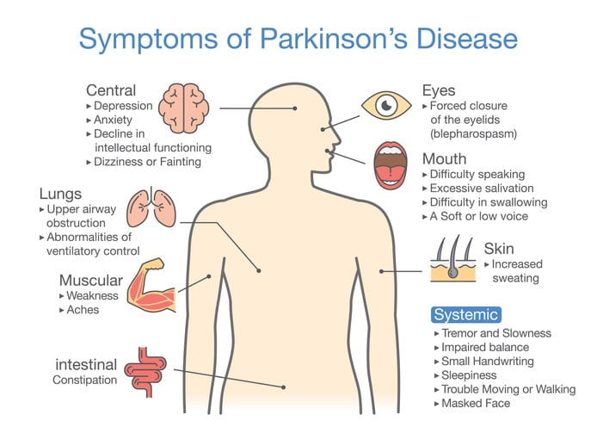
Veel veranderingen, verschillende klachten & interacties

Slide 6

Zichtbaar-onzichtbaar
Tremor
Traag
Stijfheid
Houding
Maskergelaat
(Na)Denken & waarnemen
Stress
Angst
Stemming
(Impuls)controle

Slide 7
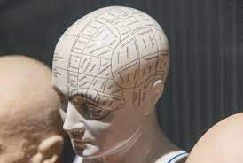
(Na)Denken en waarnemen
Overzicht en tempo
Aandacht
Schakelen & keuzes maken
Initiatief & besluit nemen
Hallucinaties

Slide 8
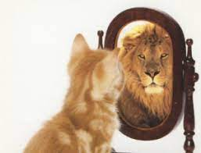
Zelfbeeld nog overeind?
Lichamelijke veranderingen
Mimiek, communicatie & houding
Energie (slaap ↓, automatismen↓)
Activiteiten & contacten nemen af
Intimiteit (fysiek/stemming/angst)

Slide 9
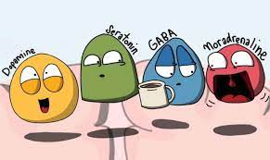
Verandering emotie
Van binnenuit →
En/of
Minder Kunnen
Minder Meedoen
Onzekerheid beloop

Slide 10
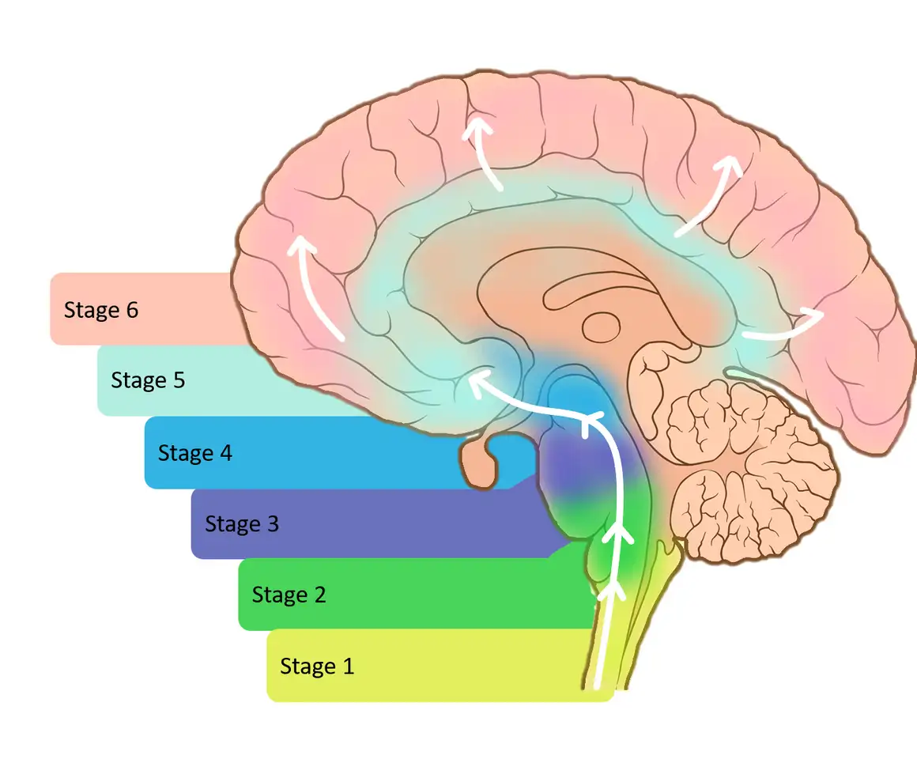
Directe gevolgen door

Slide 11

Verandering van emotie en gedrag door Parkinson?
Direct door ziekte/medicatie | Indirect door Parkinson
Angst | Vallen, paniek bij off-periode, geen grip, onzekerheid beloop
Somber | Zorg, rouw, verlies
Hallucinaties/levendige dromen | Moeite onderscheid echt/niet echt
Ontremming | Gevolgen van ontremming (schulden,relatie)

Slide 12
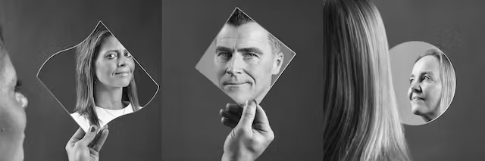

Gevolgen voor Gevoelens en Gedrag
Terughoudend/afwachtend
Impulsief
Boos en opstandig
Angstig/gespannen
Schaamte
Somber

Slide 13


Initiatiefarmoede
“Ik zit altijd vol met ideeën, maar aan het einde van de dag is er bijna niets van terecht gekomen”
“Ik ben een bezige bij, maar ik kan niet goed aangeven wat ik gedaan heb ”
“Ik ben met allerlei dingen tegelijk bezig en eerlijk gezegd maak ik weinig af”
“Ik ben een meester in het uitstellen van klusjes”
“Ik vind het moeilijk als ze naar mijn mening vragen, want ik heb er dan nog niet over nagedacht”
Bron: Plannen en uitvoeren – Parkinsonmentaal

Slide 14

Initiatiefarmoede & stemming
De wil hapert
Het bruggetje tussen denken en doen wordt steeds smaller
Niet aan dingen beginnen &/of niet afmaken
Kortom: dingen gebeuren gewoon niet of niet op tijd
Depressieve symptomen:
Overlap Parkinson symptomen (breindisfunctie) en Reactieve stemmingsklachten
Apathie (geen somberheid) ≠ depressie
Atypische PD vaker depressieve klachten
De patiënt ervaart zichzelf als waardeloos of tekortschieten, zijn omgeving als afwijzend of afkeurend, de toekomst als hopeloos

Slide 15
Depressie?
Allesoverheersende neerslachtigheid,
Geen plezier meer beleven aan de normale activiteiten.
Slaapstoornissen, een verminderde eetlust, alsmede een gevoel van minderwaardigheid
Futloosheid
Komt regelmatig voor bij de ziekte van Parkinson,
Soms het eerste teken dat iemand aan de ziekte lijdt.

Slide 16
Apathie
Verminderd:
Initiatief
Deelname activiteiten
Interesse sociale activiteit
Interesse alledaagse activiteiten
Interesse starten nieuwe activiteit
Interesse buitenwereld
Interesse in ander
Uiting emoties
Bezorgdheid
Betrokkenheid bij andere
Emotioneel vlakker
Overlap apathie en depressie
Traagheid
Geen plezier beleven
Energieloos
Minder lichamelijk actief
Minder enthousiasme
Depressie
Somber
Schuldgevoel
Negatieve gedachten/ gevoelens
Hulpeloosheid
Hopeloosheid
Pessimisme
Veel zelfkritiek
Angst
Zelfmoordgedachten

Slide 17

Angst en stress bij Parkinson
Stress systeem lijkt te veranderen
Stress uit zich vaak anders
Spanning uit zich vooral lichamelijk, minder geestelijk
Alles maar dan ook alles kan stress veroorzaken
Stress is zo onvoorspelbaar
Nooit meer positieve stress
Patiënt beschouwt zichzelf al kwetsbaar of bedreigd, de omgeving wordt gezien als chaotisch of bedreigend en de toekomst als onvoorspelbaar. Lichamelijke signalen en vermijding.

Slide 18
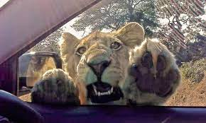

Wat is stress?
Stress is een onbewuste reactie van het lichaam, bedoeld om ons te beschermen tegen gevaar.
prikkels van buiten het lichaam die bedreigend zou kunnen zijn.
prikkels van binnen het lichaam die bedreigend zouden kunnen zijn.
Vb. Pijn, volle blaas, gedachten (denken dat iets fout kan gaan)

Slide 19
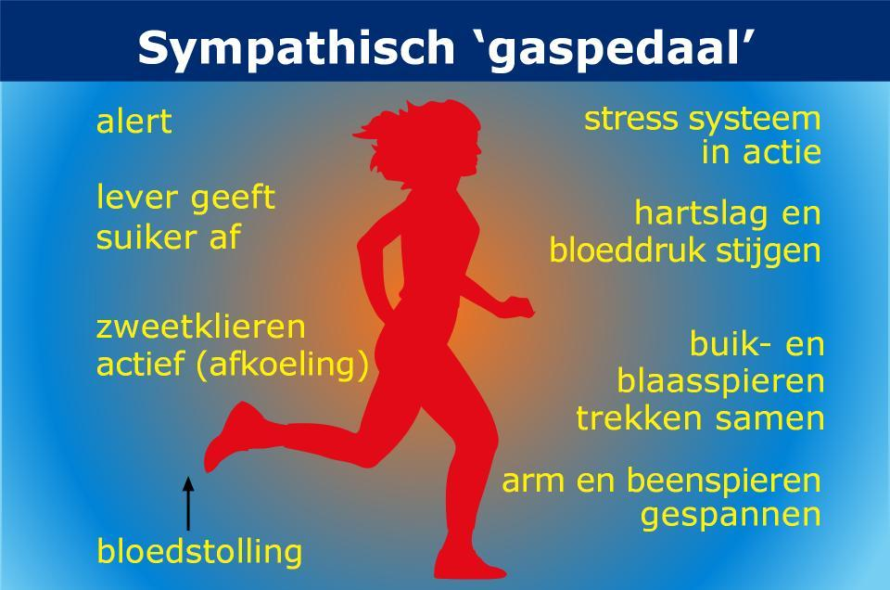
Hoe herken je stress?

Slide 20
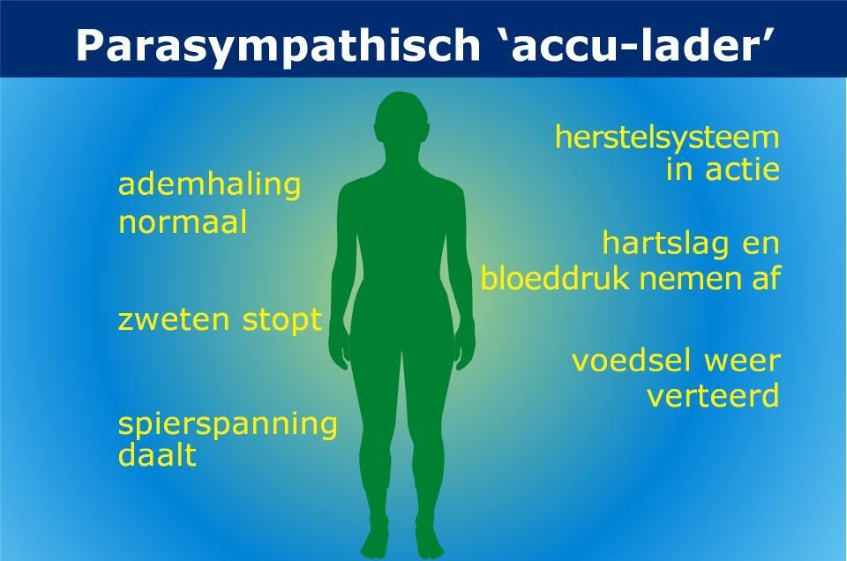
Rust & ontspanning

Slide 21
Wat zijn de gevolgen van stress? (1)
Denken
Moeite met “helder” denken.
Moeite om aandacht te richten op wat belangrijk is.
Moeite onthouden.
Onrustige slaap.
Moeite met plannen, niet meer goed kunnen overzien.

Slide 22
Wat zijn de gevolgen van stress? (2)
Zichtbare symptomen
Meer freezing, stress voorkomt het kunnen toepassen van je manier om dit te doorbreken.
Toename van een tremor en/of overbeweeglijkheid/motorische problemen
Onzichtbare symptomen
Vermoeidheid
Pijn, spanning (hoofd, buik, lichaam)
Verhoogde spanning op de blaas, vaker naar het toilet gaan.

Slide 23
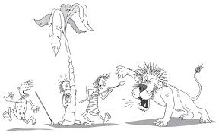
Wat zijn de gevolgen van stress? (3)
Gedrag
Rusteloosheid, nauwelijks rust kunnen nemen.
Korter lontje.
Terugtrekken.

Slide 24
Waarom is stressregulatie zo belangrijk voor iemand met Parkinson?
Stress heeft een zeer nadelige invloed op dopamine aanmaak in je hersenen. Parkinson zorgt ook voor verminderde dopamine aanmaak.
Dopamine is nodig om het lichaam bij stress weer tot rust te krijgen. Medicatie is bij stress minder lang werkzaam.
Bij continue stress is het steeds moeilijker een gevoel van geluk of welzijn te ervaren. Je belandt in een negatieve spiraal.

Slide 25
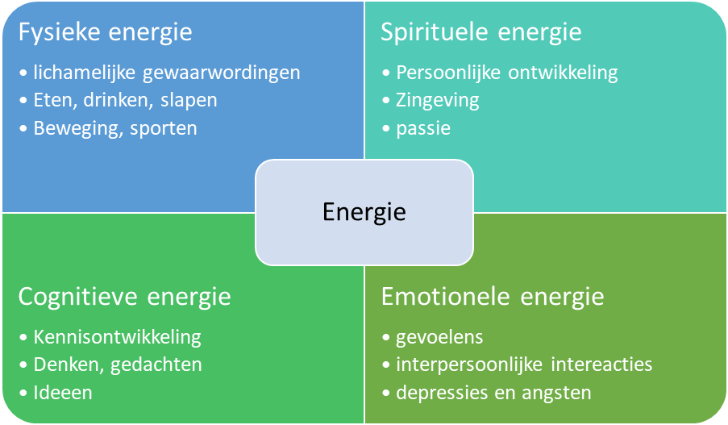
Energie (vreters) bij Parkinson
Notes:
Slaapstoornissen
Piekeren
Vechten tegen ziekte
Zorgen
Angst

Slide 26

Opladen? Bij rood, geel of groen?

Slide 27
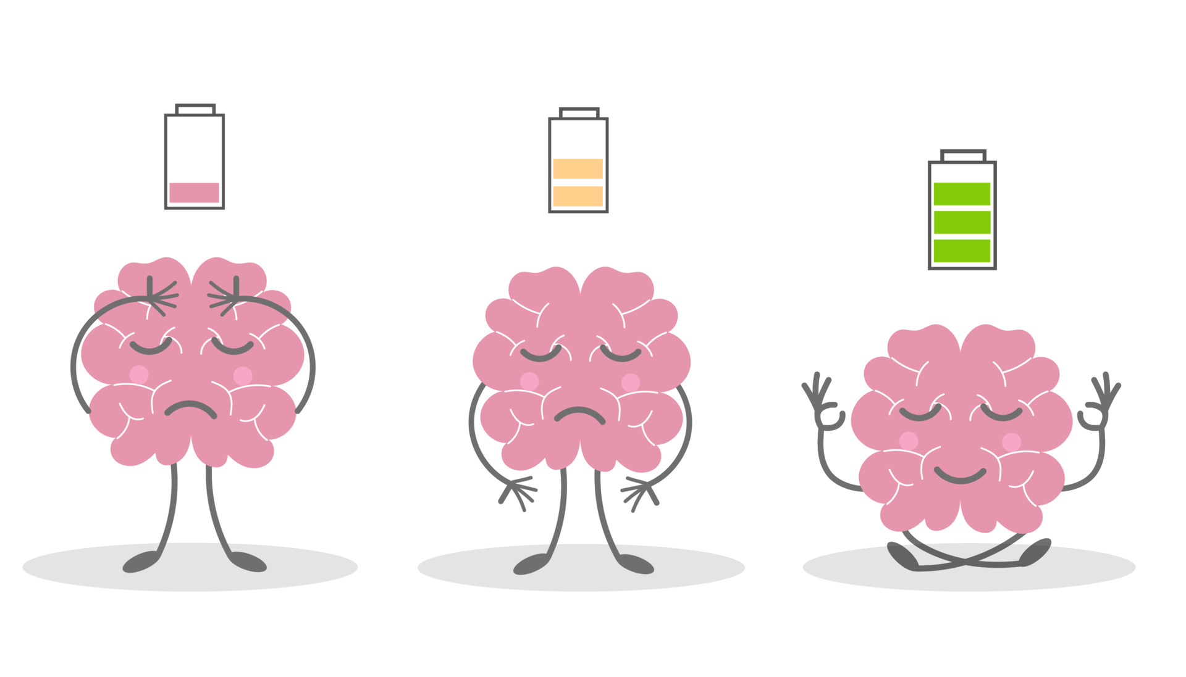

Nadelen te laat opladen?

Slide 28

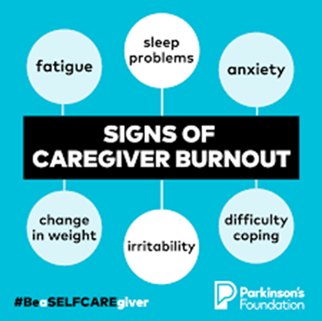

En hoe zit het met de naasten?

Slide 29
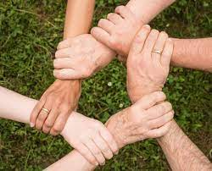

Steun en toeverlaat: partner & de naasten
Invloed op relatie naasten en sociale interactie:
Verminderde (mogelijkheden tot) activiteit
Veranderd gedrag, zelfbeeld en cognitie
Veranderde mimiek invloed op communicatie & intimiteit
Rolpatronen veranderen

Slide 30


Definitie Gezondheid, Huber
“Gezondheid als het vermogen om je aan
te passen en je eigen regie te voeren,
in het licht van de sociale, fysieke en emotionele uitdagingen van het leven” .

Slide 31

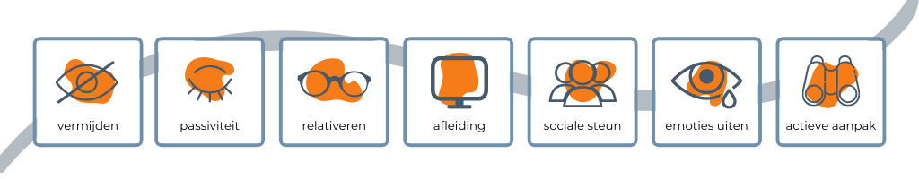
Wat kunt u doen : patiënt & naaste
  Goed voor jezelf zorgen, tijd nemen, wat heb ik nodig?
  Luisteren naar je eigen normen en waarden
  Balans belasting- belastbaarheid hervinden en opbouwen
  Aanpassen coping strategieën, indien nodig

Slide 32
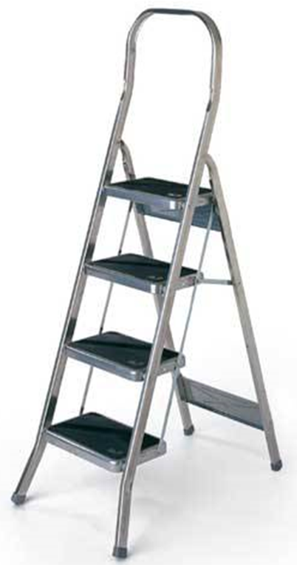
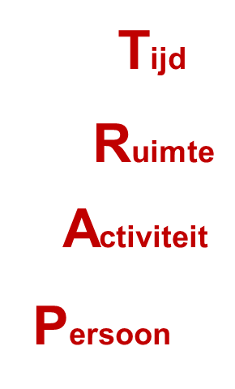
Wat kunt u doen?
  Uw leven betekenisvol blijven invullen, blijven kijken naar mogelijkheden alleen en samen.
  Autonomie zoveel mogelijk behouden
  Wat kan(nog) wel?
  Hoe?............ TRAP

Slide 33

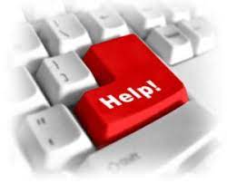
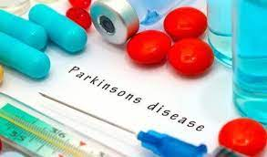
Wat helpt?
Begrijpen, kennis over Parkinson bij patiënt & naasten
Goed ingesteld zijn op medicatie (balans dopamine, hallucinaties, ontremming)
Hulp (vragen) van naasten
https://www.verdermetparkinson.nl/leven-met-parkinson/leefstijltips/parkinson-en-stress

Slide 34

Als dat niet helpt?
Psycholoog
Psychiater
Systeemtherapeut

Slide 35
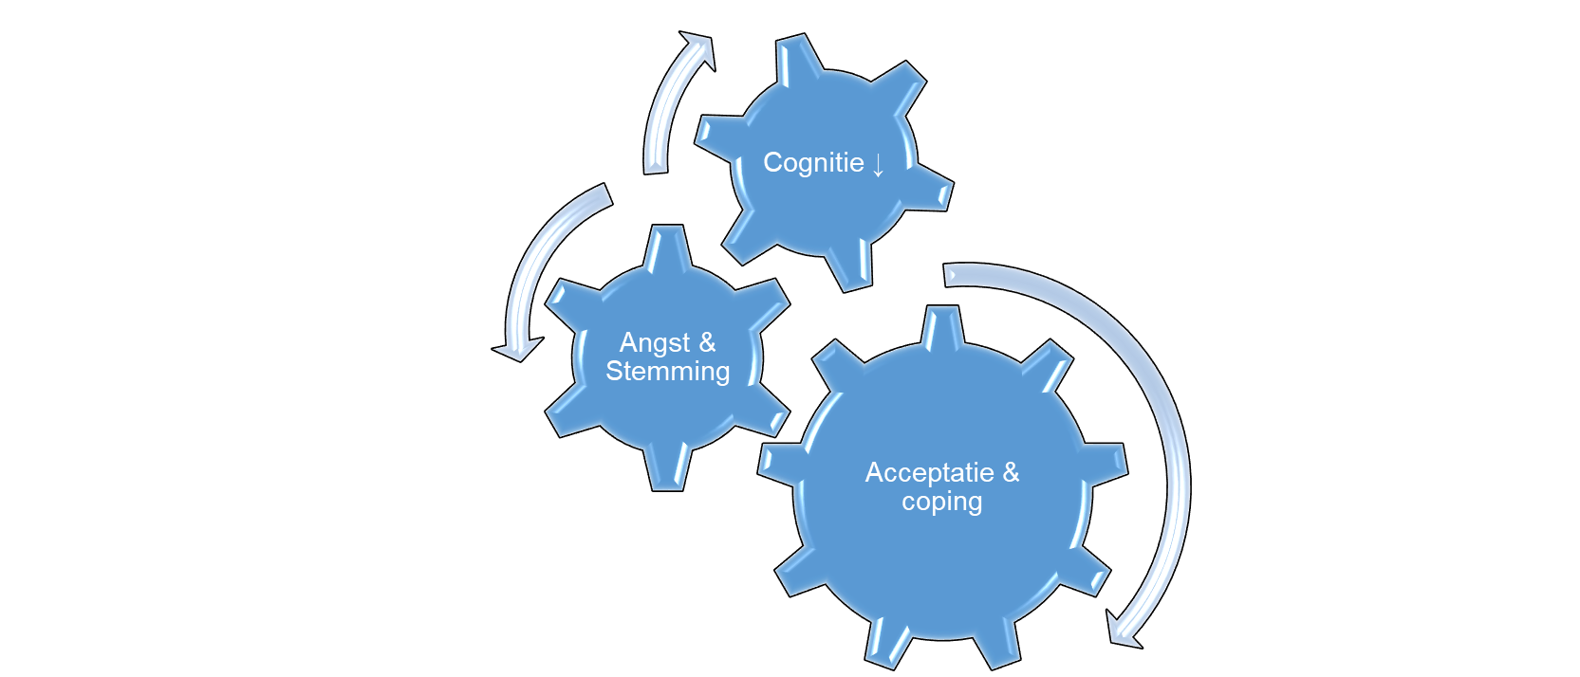
Psycholoog

Slide 36

Rol psycholoog
Diagnostiek ter beoordeling van de aard en ernst van het cognitieve verval en de noodzaak voor advies of begeleiding.
Diagnostiek neuro psychiatrische problematiek/stoornissen
Indicatiestelling → Behandeling
Indicatiestelling → Verwijzing

Slide 37
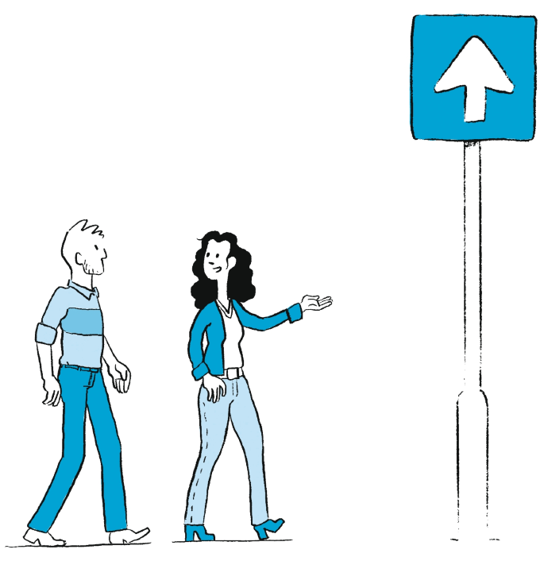
Indicatiestelling
Psychiater:
  Apathie, angst, depressie en psychose (vooral visuele hallucinaties).
  indien de neuroloog zich op dit terrein onvoldoende deskundig acht
  of als eerste keuze behandeling geen gewenst effect heeft
Ergotherapeut:
  beperkingen in activiteiten of participatieproblemen
Psycholoog:
  Angst en licht tot matige depressie
  Cognitieve disfunctie
  Acceptatie/aanpassingsproblemen
  Gevolgen Impulscontrolestoornis
  Slaapstoornissen
  Emotionele gevolgen autonome disfunctie waaronder seksuele disfunctie
  Complexe psychosociale problematiek
Bron: Verwijscriteria bij de ziekte van Parkinson - Richtlijn - Richtlijnendatabase

Slide 38

Behandeling en psycho educatie
Aandacht voor verwerkingsproblemen/reacties* : psycho-educatie over rouwverwerking en Parkinson normaliseren en valideren
Verklaringsmodel & keuze doel/uitkomst behandeling
Voorwaarden behandeling? (o.a. cognitieve functies en motivatie)
CGT, EMDR, ACT, medische hypnose of systeembehandeling
Hulp leren vragen en uitleg profijt vaste dag-structuur bij ondernemen waardevolle activiteiten
Notes:
Rouw: de patiënt voelt zich (nog) niet goed in staat om het verdriet van verlies te doorleven, omgeving voelt niet vertrouwd, kan zich nog geen voorstelling maken van de toekomst, kans op terugtrekken
* Schaamte, Boosheid, Catastroferen & Schuld zijn ook mogelijke reacties

Slide 39
Psychologische behandeling bij angst
Start met analyse angst:
Parkinson specifiek: uitwerken medicatie, symptomen (freezing, hallucinaties).gevolgen parkinson lange termijn
Overzicht ↓ agv cognitieve stoornissen?
Situatieve angst (vallen, verslikken)
Specifieke angst, gegeneraliseerde angst, sociale angst, paniekstoornis, OCD?

Slide 40
Specifieke aandacht bij Parkinson
Weten is het begin van elke aanpassing
Kloppend referentiekader: juiste verwachtingen
Doel: niet te vervreemden van eigen lichaam en persoon en een betekenisvolle relatie met de naasten te blijven behouden
Leren omgaan met de veranderingen is existentiële opgave met de daarbij behorende angst.
Inzicht geven in aard problemen, grenzen ‘aanspreekbaarheid’ en leerbaarheid patiënt
Draagkracht omgeving evalueren, zo nodig ontlasten

Slide 41
Wat is de relatie?
Parkinson

Slide 42
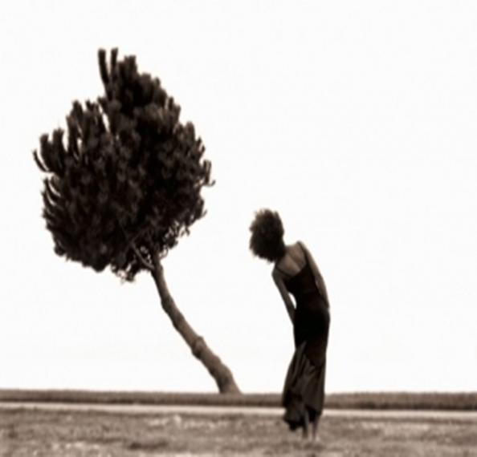

Take home
Samen zorgen voor psychosociale zorg voor patiënt, partner en systeem om mentale veerkracht bij Parkinson te behouden of te versterken.
Signaleringsinstrument voor psychosociale zorg - ParkinsonNet

Slide 43
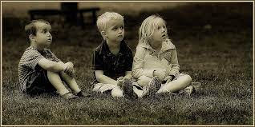

Dank voor uw aandacht

Slide 44
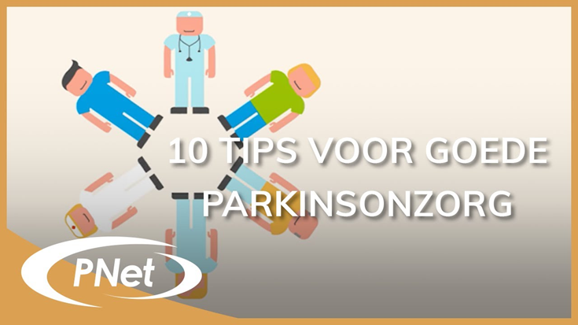
Concrete adviezen voor (mantel)zorgers
https://www.youtube.com/watch?v=dYhsvvDCFwM

